Slide 1
打开金山打字通
五分钟打字测试
大白教育

Slide 2
信息奥赛入门 #7
while循环与数位拆分
大白教育

Slide 3


学习（作业）方法：
大白教育

Slide 4
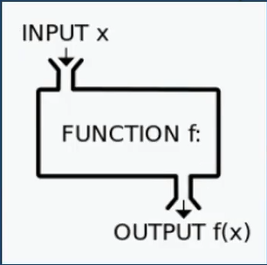

回顾：
函数是一组一起执行一个任务的语句。每个 C++ 程序都至少有一个函数，即主函数 main() ，所有简单的程序都可以定义其他额外的函数。
C++ 中的函数定义的一般形式如下：
return_type function_name( parameter list ) {
body of the function
}
大白教育

Slide 5
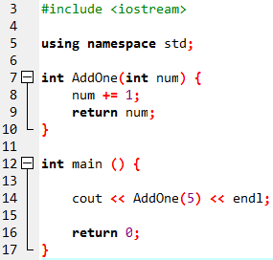
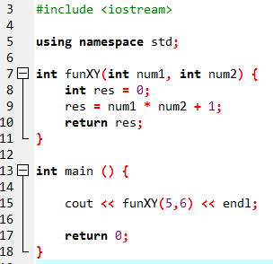
回顾：
f(x) = x + 1
f(x,y) = x * y + 1
大白教育

Slide 6
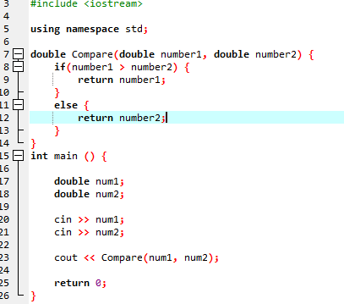
回顾：
输入两个数，
通过调用函数比较谁更大，
输出更大的那个数
大白教育

Slide 7
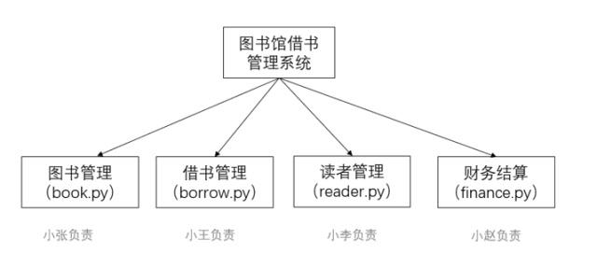
回顾：
模块化编程可采用以下步骤进行：
①分析问题，明确需要解决的任务；
②对任务进行逐步分解和细化，分成若干个子任务，每个子任务只完成部分完整功能，并且可以通过函数来实现；
③确定模块（函数）之间的调用关系；
④优化模块之间的调用关系；
⑤在主函数中进行调用实现。
大白教育

Slide 8
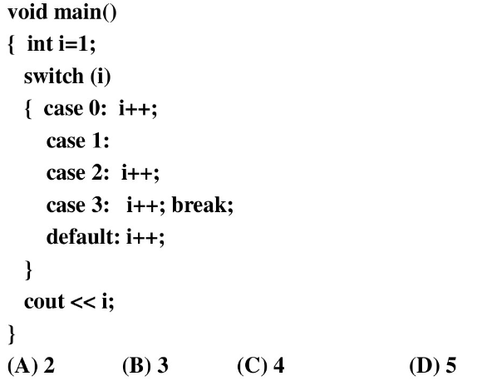
作业回顾：
作业回顾：
1.输入两个数（两个正整数） 统计两个数之间偶数的个数，将结果输出
2.
大白教育

Slide 9

while循环的作用：
和for循环一样非常重要！
1、不定量数据读取
2、不确定循环次数
大白教育

Slide 10
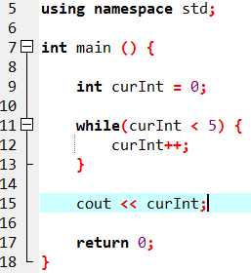
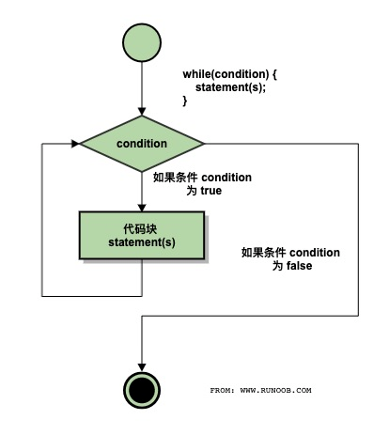
while循环：
语法：
实例：
while(condition){
statement(s);
}
大白教育

Slide 11
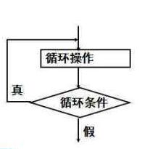
与for循环的区别：
while(条件)
{
代码块;
}
for (语句1; 条件; 语句2)
{
代码块;
}
大白教育

Slide 12
while循环的例题：
例题1：
如何使用while循环
计算1+2+3+...+100
大白教育

Slide 13
与for循环的区别：
例题2：watermelon.cpp
老农卖西瓜，一共有100000个西瓜，第一天卖1个，第二天卖2个，第三天卖3个，第n天卖出n个，问第几天卖完？
sum = 2 + 3 + 4 + ... + n
n最小等于多少时，sum的值超过或等于1000
大白教育

Slide 14
神奇的求余运算（考试常考）
1、余数
2、奇偶数
3、整除
4、取数字位（拆分数字）
大白教育

Slide 15
拆分数字：
splitDigit.cpp
输入一个正整数，求它每一位数字相加之和
如：1234 -> 10, 20543 -> 14
先拆哪位？
草稿纸/笔记本
伪代码
草稿纸/笔记本
用数学的方法拆一拆看
用数学的方法拆一拆看
1 | 2 | 3 | 4
怎么拆？
大白教育

Slide 16
习题1：
number2.cpp
判断一个正整数（数位）中含有多少个2
如： 5623 -> 1
89866 -> 0
22 -> 2

Slide 17

作业：
1、从键盘上输入一个正整数n，计算其阶乘 n!（用while做)
提示：n! = n * (n-1) * (n-2) * .... * 3 * 2 * 1
大白教育

